Slide 1
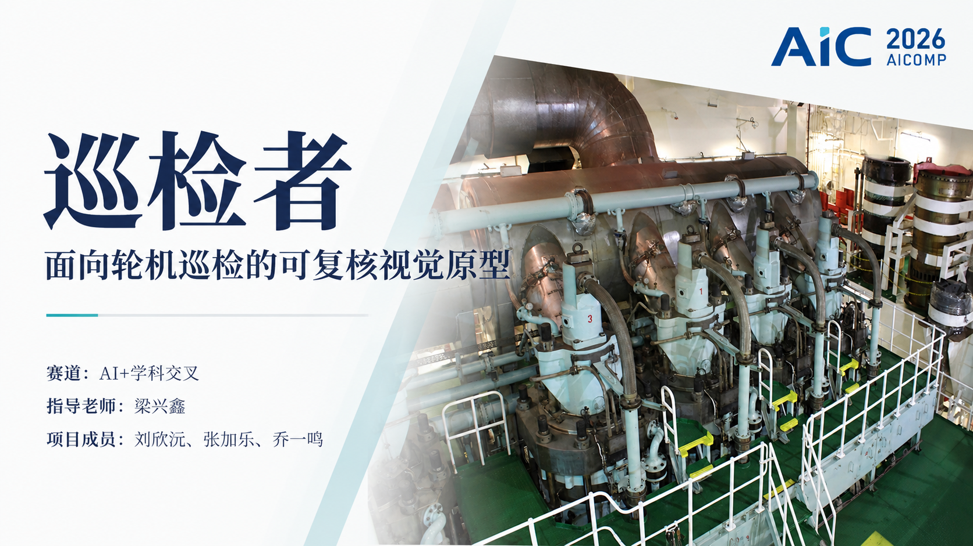

Slide 2
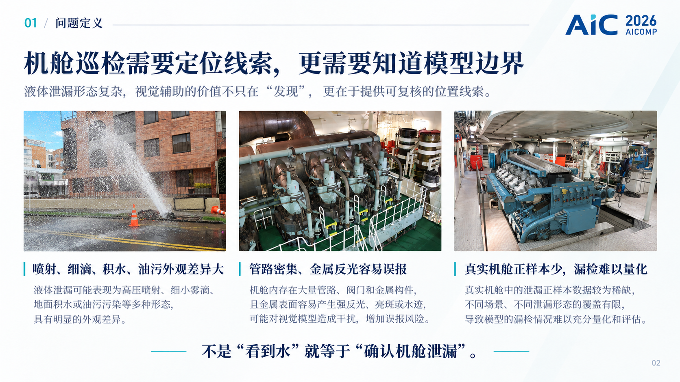

Slide 3
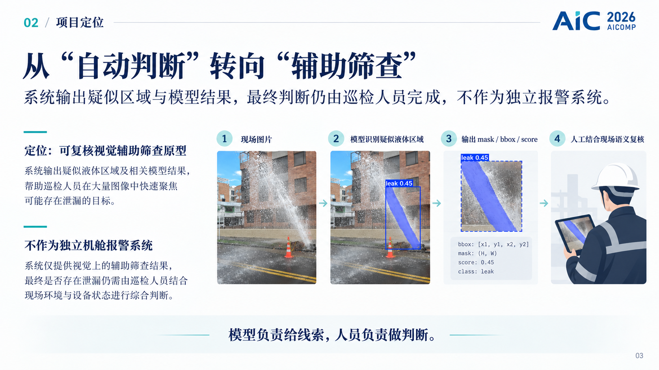

Slide 4
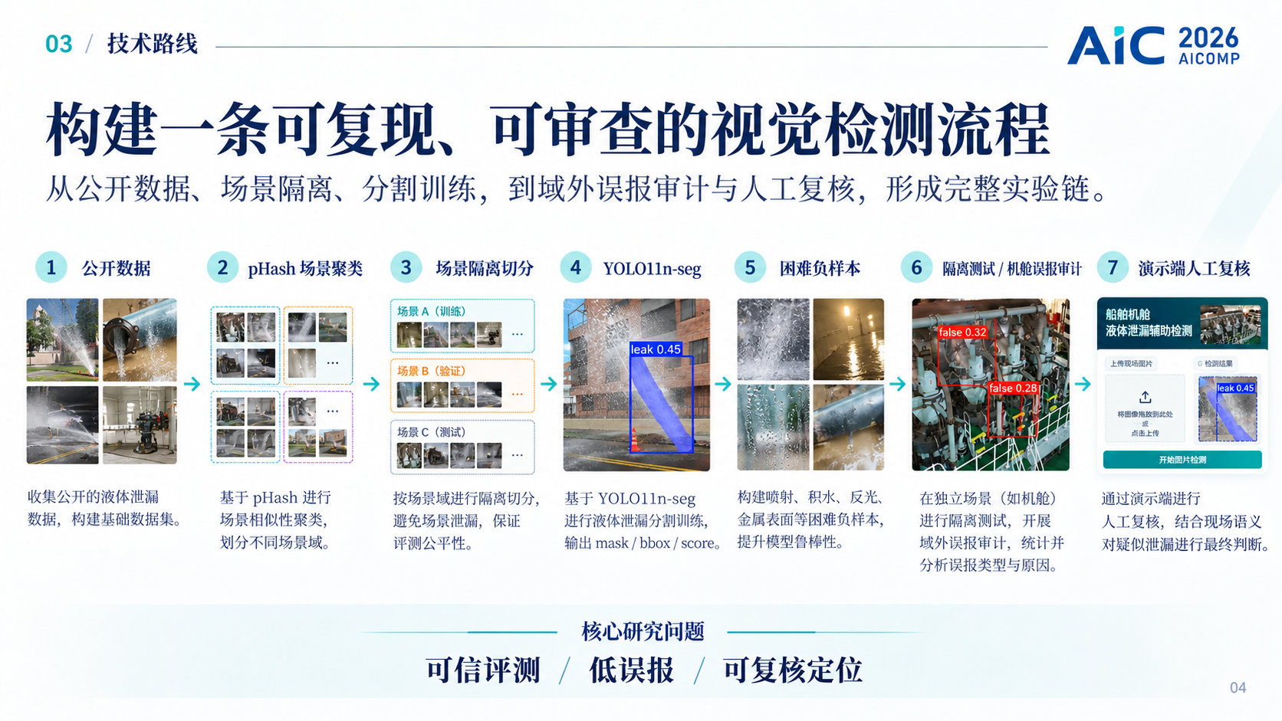

Slide 5
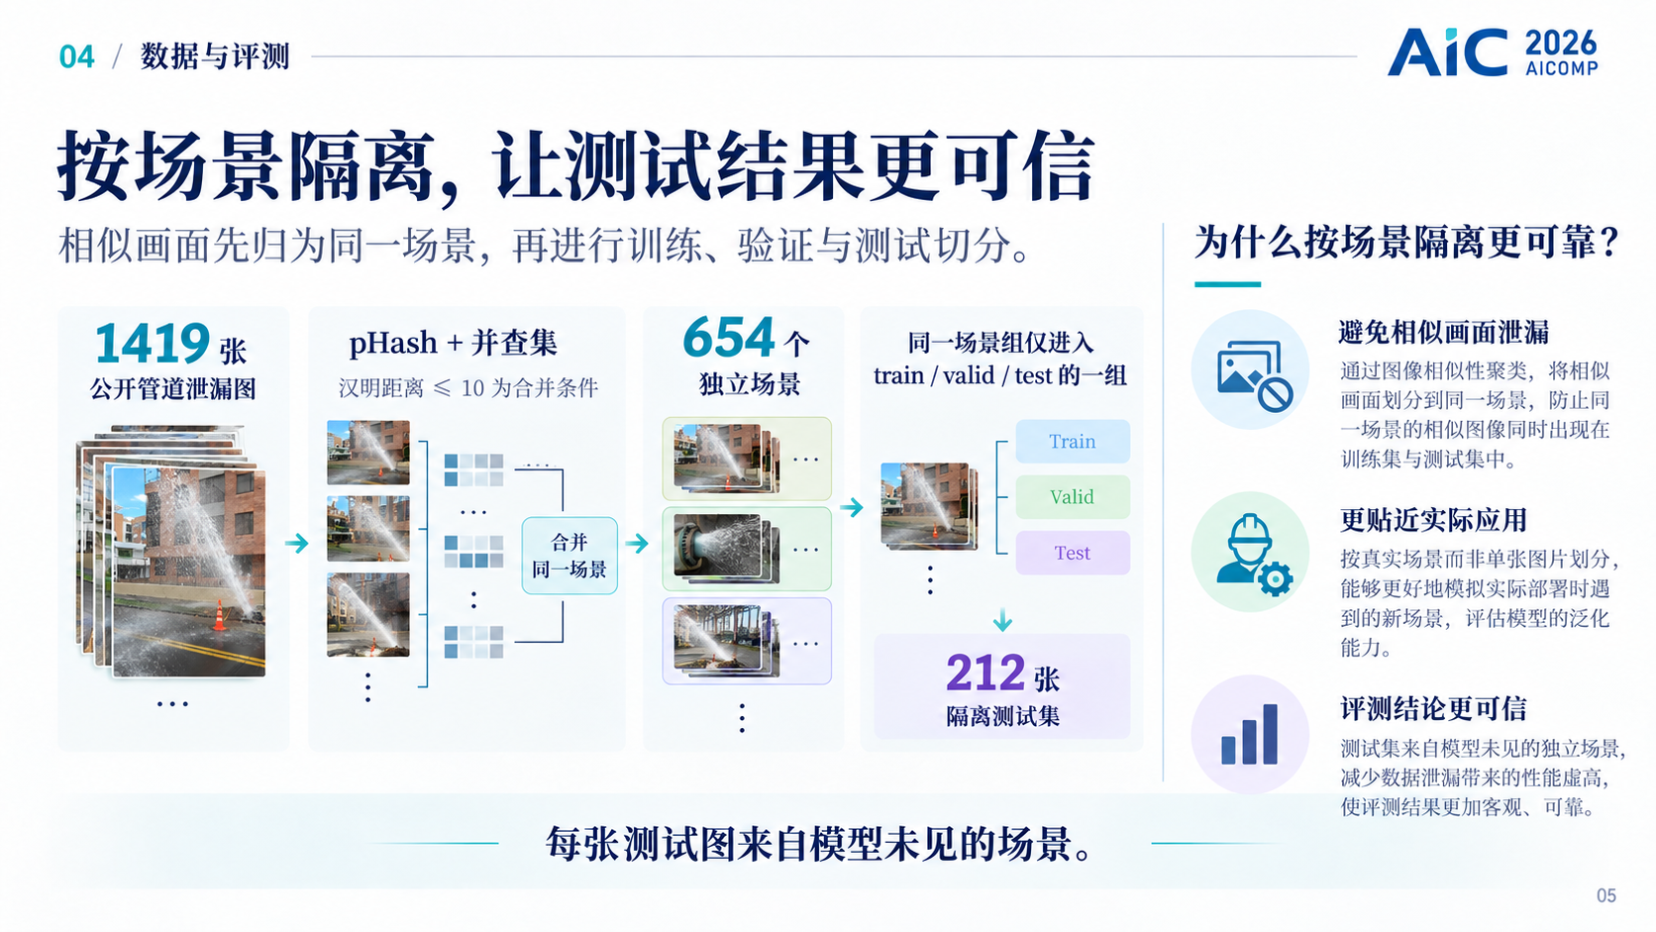

Slide 6
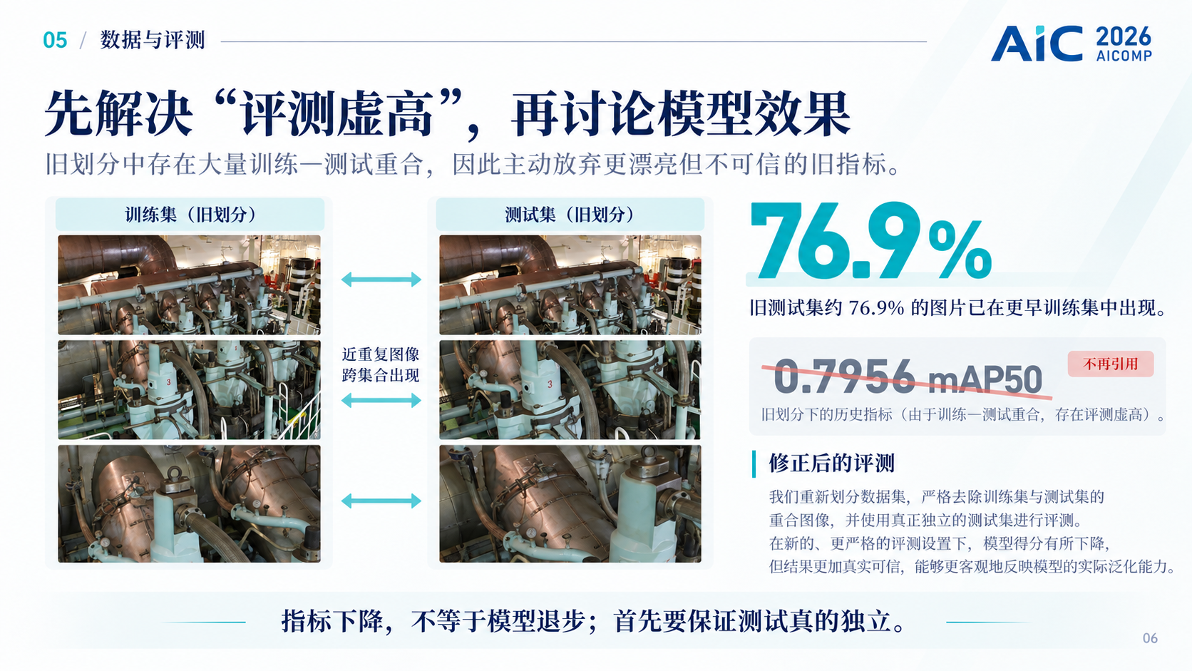

Slide 7
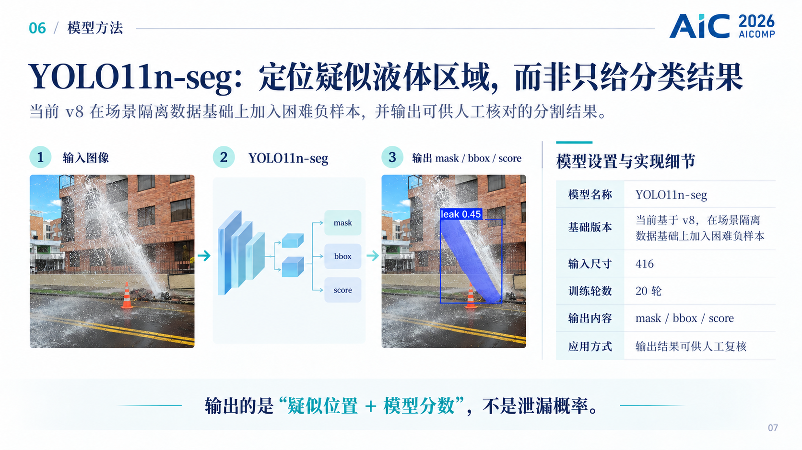

Slide 8
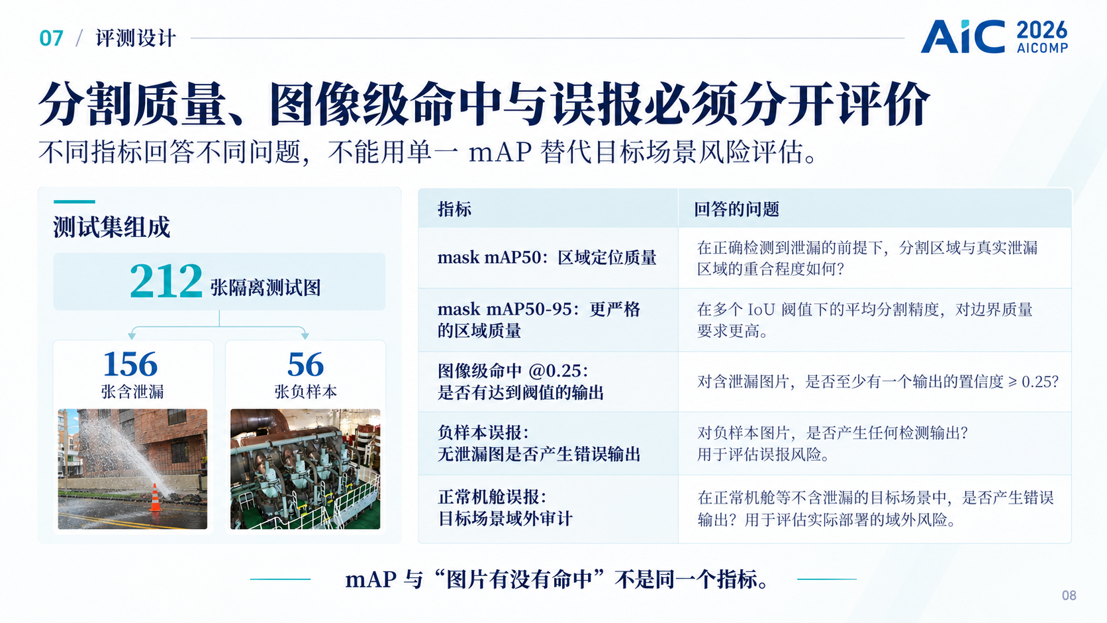

Slide 9
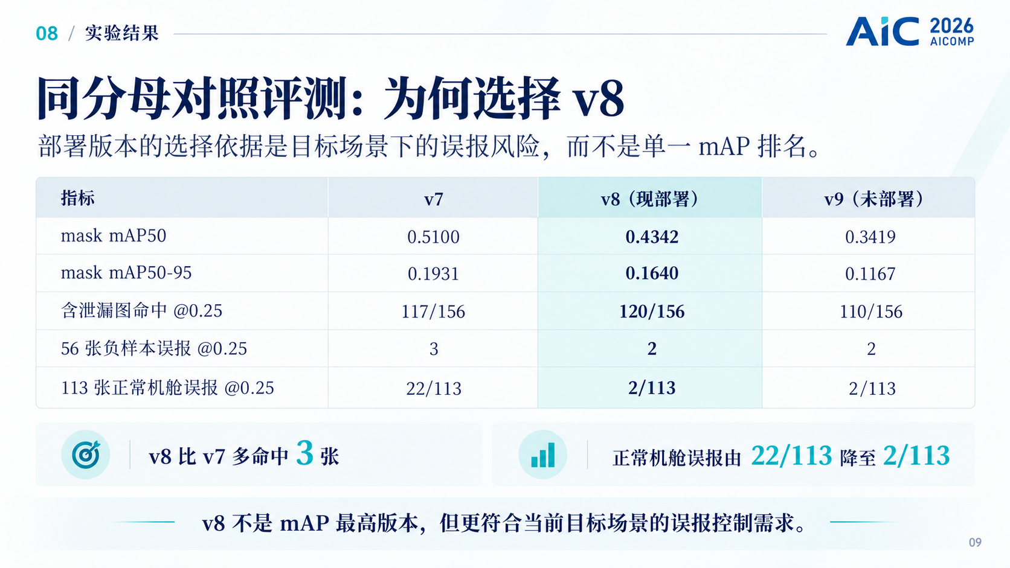

Slide 10
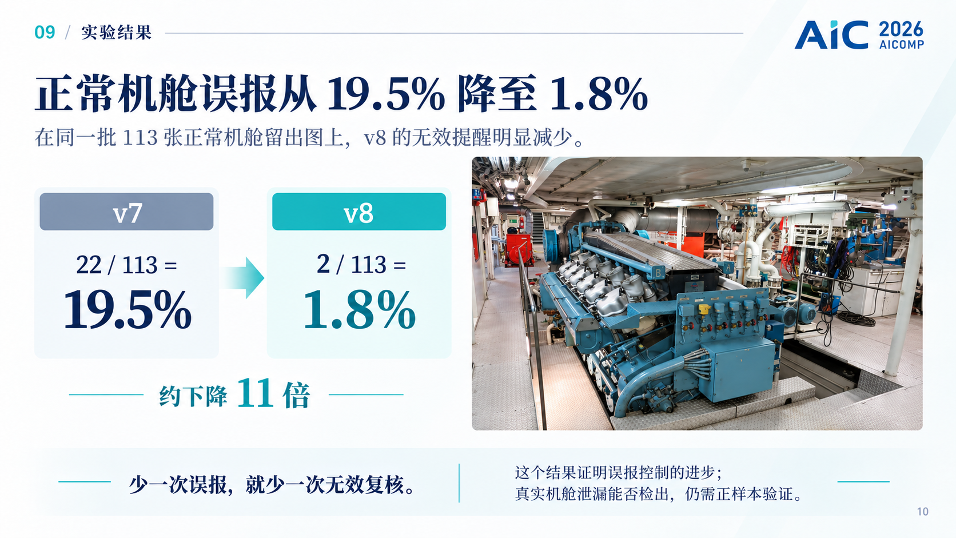

Slide 11

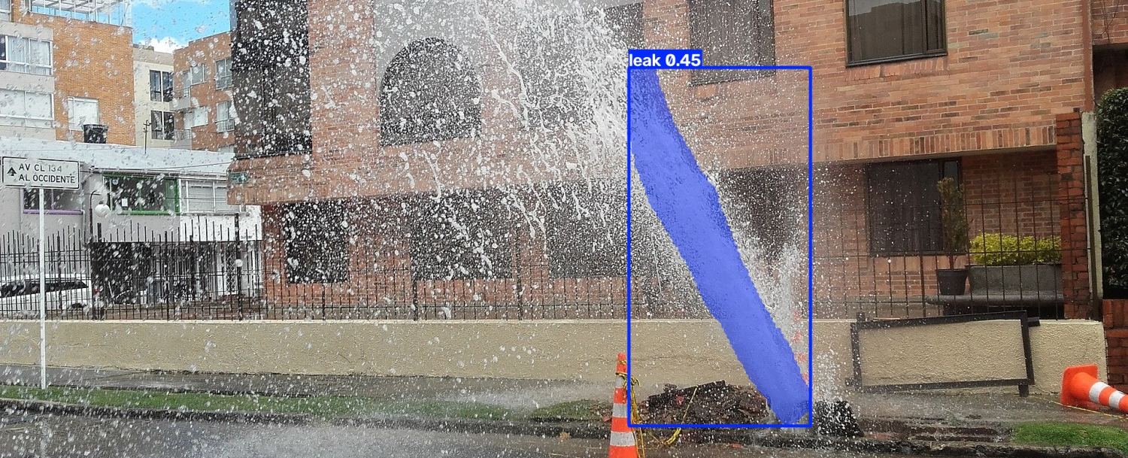
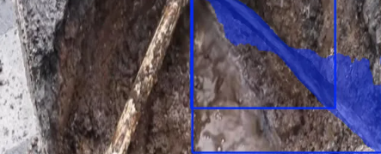
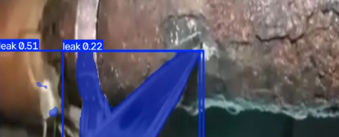
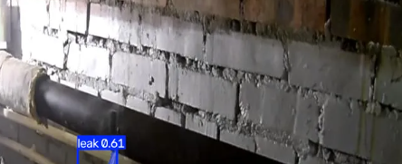
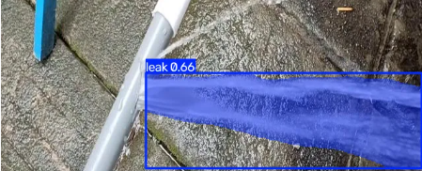
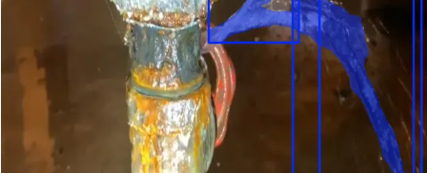
10
/
实验结果
不只提示异常，还标出疑似位置
当前 v8 能对公开管道喷射、流淌样本给出可视化分割区域。
蓝色为模型分割叠加区域
喷射样本
管道流淌
接头流淌
壁面附近流淌
地面附近流淌
接头/管件区域
公开管道样本 · 非真实机舱泄漏验证
从“发现线索”进一步到“指向位置”。
11

Slide 12
11
/
能力边界
低误报，不等于真实机舱泄漏已经可靠检出
当前最重要的未完成项，是获得足够真实机舱泄漏正样本并建立独立召回评测。
已经验证
尚未验证
1
正常机舱低误报
1
真实机舱泄漏召回率
113 张留出图中误报 2 张（2/113）
训练与独立测试缺少足够真实机舱泄漏正例
2
公开管道可视化定位
2
细滴、积水、深色油污
能够输出 mask / bbox / score 供人工复核
不同形态与工况的覆盖仍不足
3
评测链可复现
3
跨船型、光照与视频连续性
按场景隔离，避免近重复图造成测试虚高
尚未形成系统性独立验证
已检查的一张真实舰艇管道漏水照片：v8 在 0.25 阈值下未检出。
真实机舱正样本，是从原型走向现场验证的关键缺口。
12

Slide 13
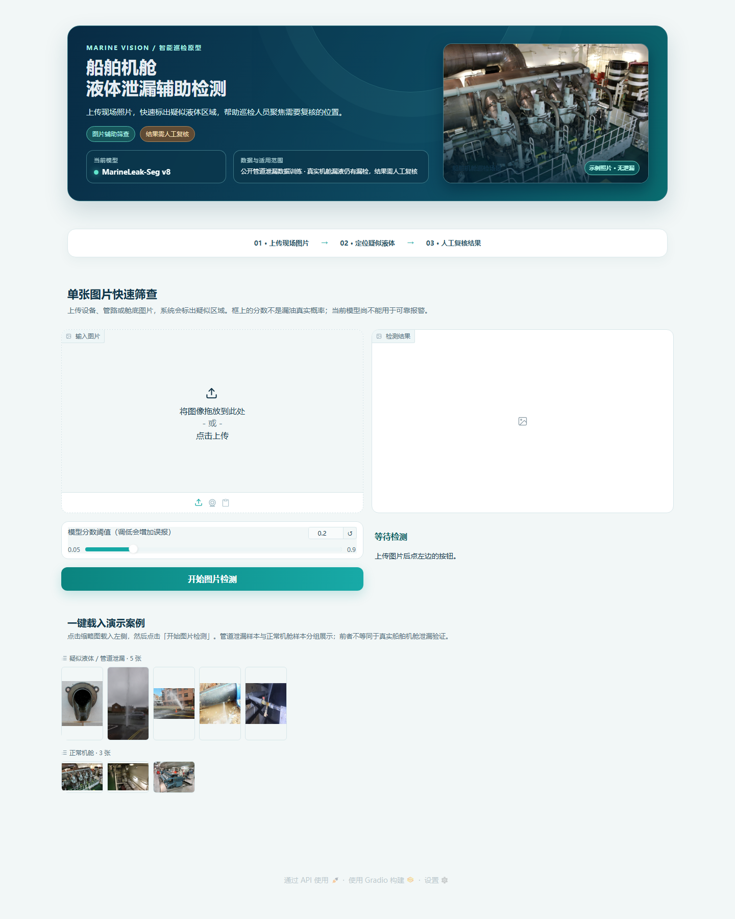
12
/
系统演示
演示端把模型输出留给人工复核
单张图片流程：上传现场图 → 定位疑似液体 → 查看标注并判断。
01
上传
现场照片或已核对案例
02
定位
生成掩膜、位置框、模型分数
03
复核
检查框的位置与现场含义
口径提醒
演示阈值 0.20；报告评测阈值 0.25；分数不是概率。
系统仅供辅助筛查和教学演示，报警决策仍需传感器和人工复核。
13

Slide 14
13
/
项目贡献
把“识别效果”变成一条可复核的证据链
项目价值不在单一指标领先，而在评测可信、目标场景误报可量化、输出可人工核对。
01
02
03
04
可信评测
低误报
可视化定位
明确边界
场景隔离，避免近重复图造成评测虚高
正常机舱留出集量化无效提醒
输出 mask / bbox / score，位置可核对
不把公开管道结果等同于真实机舱能力
→
→
→
654 个独立场景
2 / 113
分割 + 框 + 分数
真实召回待验证
可复核证据链
数据隔离 → 模型训练 → 独立评测 → 误报审计 → 可视化输出 → 人工判断
可信，不只来自模型分数，也来自评测方式和边界说明。
14

Slide 15
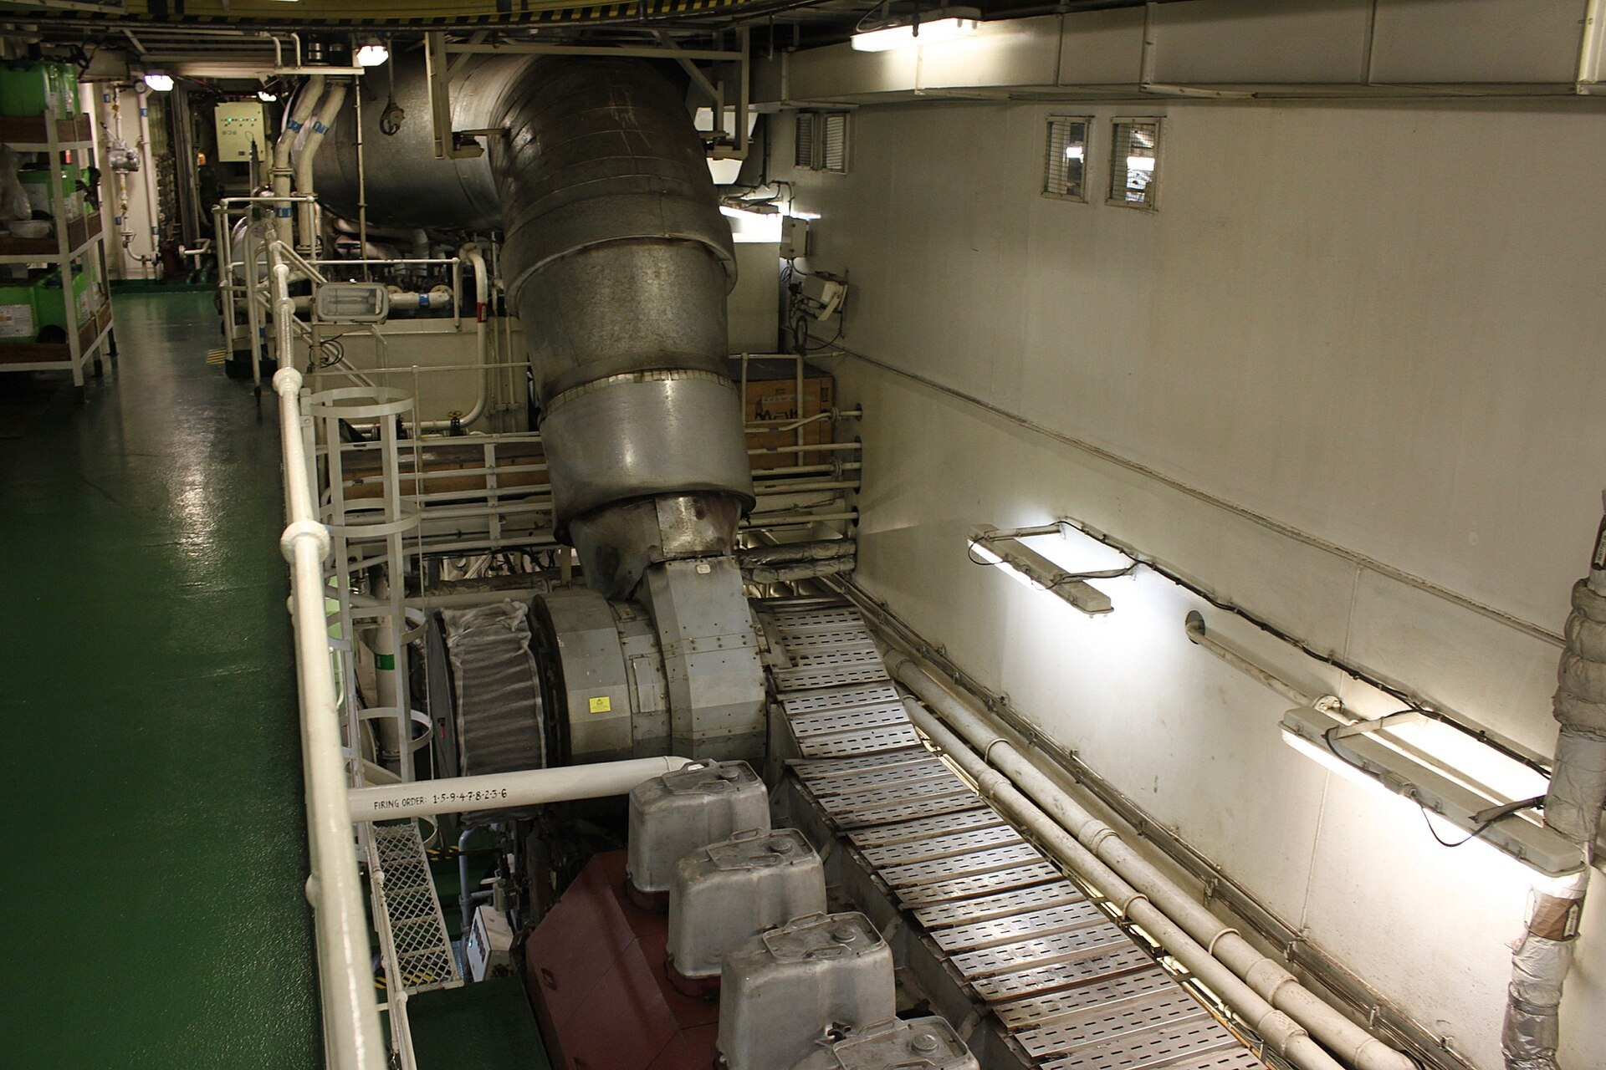
14
/
结论与展望
从可运行原型，走向真实机舱验证
现阶段已经形成可复现实验链和辅助筛查原型，下一步重点是补足真实正样本与现场验证。
当前已完成
✓
可运行的 YOLO11n-seg 图片分割原型
✓
按场景隔离的可复现实验与评测链
✓
正常机舱误报量化：2 / 113
✓
Gradio 人工复核界面
下一步验证
采集授权真实机舱滴漏、渗漏、积水与油污图 → 逐张标注 → 在相同误报水平比较召回 → 补充跨船型、光照与视频连续性验证 → 与传感器和人工巡检协同
让机舱巡检多一双“可复核的眼睛”
谢谢 · 欢迎提问
15

